Slide 1


KHỞI ĐỘNG

Slide 2

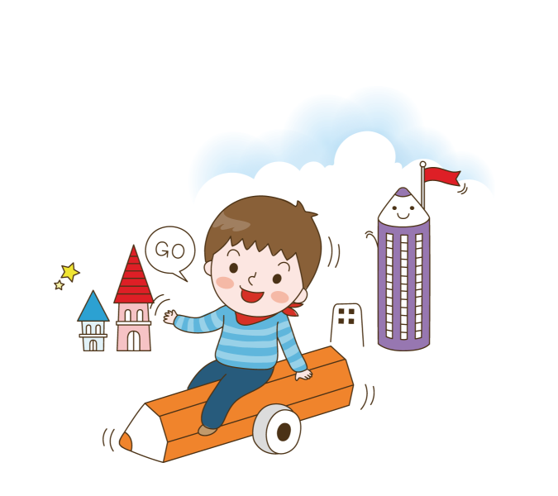


KHỞI ĐỘNG CÙNG GAME
LẬT MẢNH GHÉP

Slide 3


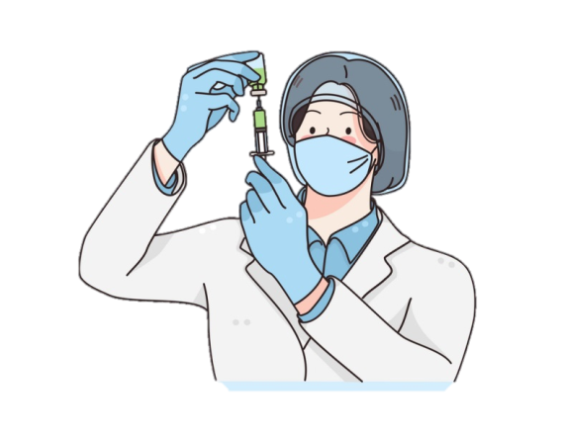
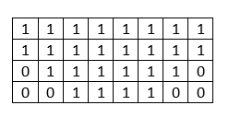
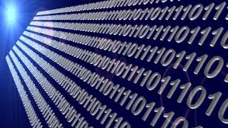
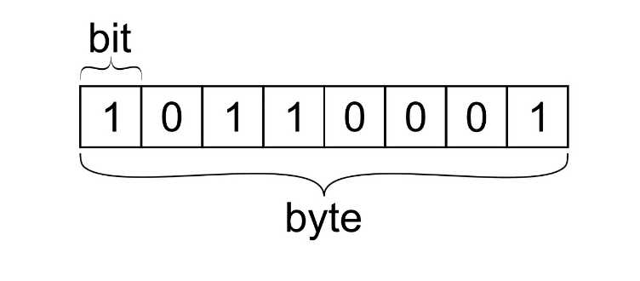


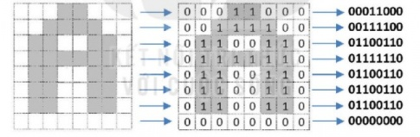


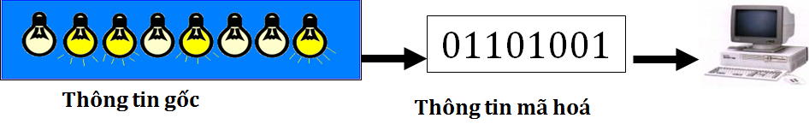

Notes:
Hỏi HS quan sát thấy gì?
Dẫn dắt vào game: cùng lật mảnh ghép để tiêu diệt con virus corona này….

Slide 4



CHỦ ĐỀ A
MÁY TÍNH VÀ CỘNG ĐỒNG
Bài 4: BIỂU DIỄN VĂN BẢN, HÌNH ẢNH,
ÂM THANH TRONG MÁY TÍNH

Slide 5



NỘI DUNG
BÀI HỌC
1
Khái niệm bit
Biểu diễn chữ cái và văn bản trong máy tính
2
3
Số hóa văn bản, hình ảnh, âm thanh

Slide 6

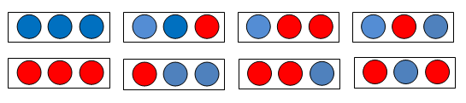
Bài 4: BIỂU DIỄN VĂN BẢN, HÌNH ẢNH, ÂM THANH TRONG MÁY TÍNH
1. Khái niệm bit:
Có thể tạo ra một thẻ mới (vẫn chỉ gồm hai ô tròn) cho thành viên thứ năm hay không?
Không thể tạo ra một thẻ mới mà vẫn chỉ có hai ô tròn được, vì đã hết thứ tự sắp xếp các ô tròn cho khác nhau
Với 3 ô tròn khác nhau nhưng chỉ với 2 màu xanh và đỏ, hãy biểu diễn hết tất cả các thẻ có thể có cho các chú vẹt?

Slide 7

Bài 4: BIỂU DIỄN VĂN BẢN, HÌNH ẢNH,
ÂM THANH TRONG MÁY TÍNH
1. Khái niệm bit:
Bit là đơn vị nhỏ nhất để biểu diễn và lưu trữ thông tin.
Bit chỉ có thể nhận một trong hai trạng thái kí hiệu là “0” và “1”.

Slide 8
Bài 4: BIỂU DIỄN VĂN BẢN, HÌNH ẢNH,
ÂM THANH TRONG MÁY TÍNH
2. Biểu diễn chữ cái và văn bản trong máy tính
Chữ cái và văn bản trong máy tính được biểu diễn bằng một dãy bit.
Cho biết chữ cái và văn bản trong máy tính được biểu diễn như thế nào?
Văn bản trong máy tính bao gồm những thành phần nào?
Bao gồm chữ cái, chữ số, dấu cách, dấu chính tả, kí hiệu khác- được gọi chung là kí tự.

Slide 9
2. Biểu diễn chữ cái và văn bản trong máy tính
Kí tự | Dãy bit biểu diễn
A | 01000001
B | 01000010
C | 01000011
D | 01000100
E | 01000101
F | 01000110
Hãy chuyển từ CAFE sang dạng dãy bit?
01000011 01000001 01000110 01000101

Slide 10
Bài 4: BIỂU DIỄN VĂN BẢN, HÌNH ẢNH,
ÂM THANH TRONG MÁY TÍNH
2. Biểu diễn chữ cái và văn bản trong máy tính
- “Kí tự” tên gọi chữ cái, chữ số, dấu cách, dấu chính tả, kí hiệu khác.
- Trong máy tính, mỗi kí tự được biểu diễn bằng một dãy bít tương ứng xác định, mỗi văn bản được biểu diễn bằng một dãy bit.

Slide 11
Bài 4: BIỂU DIỄN VĂN BẢN, HÌNH ẢNH,
ÂM THANH TRONG MÁY TÍNH
3. Số hóa văn bản, âm thanh, hình ảnh
- Thế nào là số hóa văn bản?
- Thế nào là số hóa âm thanh?
-Thế nào là số hóa hình ảnh?
- Thế nào là số hóa dữ liệu?

Slide 12


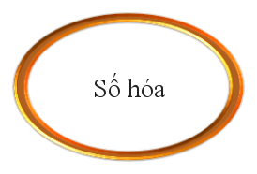


3. Số hóa văn bản, âm thanh, hình ảnh
Là việc chuyển hình ảnh thành dãy bit. Kết quả số hóa một hình ảnh là một “hình ảnh số”
Là việc chuyển đoạn âm thanh thành dãy bit. Kết quả số hóa một đoạn âm thanh là một “âm thanh số”.
Là việc chuyển dữ liệu thành dãy bit. Tức là dãy các kí hiệu “0” và “1” liên tiếp để máy tính có thể xử lí.
Là việc chuyển văn bản thành dãy bit. Văn bản số - kết quả số hóa của một văn bản.

Slide 13

Bài 4: BIỂU DIỄN VĂN BẢN, HÌNH ẢNH,
ÂM THANH TRONG MÁY TÍNH
3. Số hóa văn bản, âm thanh, hình ảnh
Hãy thay ô màu đen thành kí hiệu 1, ô màu trắng bằng kí hiệu 0, xếp liên tiếp theo trình tự từ trái sang phải, từ trên xuống dưới. Kết quả nhận được của hình dưới là gì?
Kích thước 4*8

Slide 14

LUYỆN TẬP

Slide 15
HĐN
Bài tập trang 16/ SGK:
Em hãy đề xuất ba dãy bit khác nhau có cùng độ dài là 4 bit để biểu diễn ba chữ cái nào đó?
Đáp án:
Chữ cái | T | H | P
Dãy bit | 0001 | 1000 | 0011

Slide 16




Tiết …: Bài 4. BIỂU DIỄN VĂN BẢN, HÌNH ẢNH, ÂM THANH TRONG MÁY TÍNH
Bài tập trang 17/ SGK: Trong các câu sau, câu nào đúng?
A. Trong máy tính, mỗi kí tự là một dãy bit, hai kí tự khác nhau thì hai dãy bit biểu diễn chúng khác nhau.
B. Mỗi bit là một dãy gồm nhiều số 0 và số 1 ghép lại để biểu diễn thành một chữ cái.
C. Số hóa dữ liệu là chuyển dữ liệu thành các số.
D. Ảnh số là kết quả số hóa dữ liệu ảnh.
E. Văn bản số là trang in gồm toàn các số.
F. Âm thanh số là kết quả số hóa dữ liệu âm thanh.

Slide 17
VẬN DỤNG

Slide 18
Một điệp viên hẹn gặp một người cung cấp tin tại địa điểm bí mật. Để phòng ngừa mọi rủi ro, họ quy ước: Trước giờ gặp, người cung cấp tin nhìn lên cửa số căn phòng X; nếu ở cửa sổ có lọ hoa thì cuộc gặp diễn ra bình thường, còn không thì cuộc gặp bị hủy. Có thể coi đây là cách truyền tin dùng một bit hay không? Vì sao?
Đúng, vì đây là đơn vị nhỏ nhất có thể dùng trong truyền tin.

Slide 19

Hướng dẫn về nhà
Học bài, xem nội dung đã học
Thực hiện lại các bài tập
Xem trước nội dung bài học tiếp theo: Dữ liệu trong máy tính.

Slide 20



TIẾT HỌC ĐẾN ĐÂY KẾT THÚC
CHÚC CÁC THẦY CÔ SỨC KHỎE
CHÚC CÁC EM HỌC TỐT.

Slide 21





Để tính toán, chúng ta biểu diễn thông tin dưới dạng các…………..và…………
Con số
Ký hiệu
Notes:
Hỏi HS quan sát thấy gì?
Dẫn dắt vào game: cùng lật mảnh ghép để tiêu diệt con virus corona này….

Slide 22



Để biểu diễn một bản nhạc người ta dùng các…….
Nốt nhạc

Slide 23
Để nói chuyện với người khiếm thính hoàn toàn, người ta có thể:
A. Nói hoặc đọc thật to
B. Vẽ hoặc viết ra giấy
C. Dùng điệu bộ của nét mặt hoặc cử chỉ của bàn tay.
D. Cho xem những tấm ảnh.
B
C
D
Notes:
Hỏi HS quan sát thấy gì?
Dẫn dắt vào game: cùng lật mảnh ghép để tiêu diệt con virus corona này….

Slide 24
Để truyền đạt thông tin tới người bị khiếm thị hoàn toàn, người ta có thể:
Vẽ hoặc viết ra giấy
Đọc nội dung ghi trên giấy hoặc cho nghe một bài hát.
Nhấp nháy đèn tín hiệu.
Cho xem những bức ảnh.
B

Slide 25
Trong máy tính thông tin được biểu diễn như thế nào?
A. Thông tin được biểu diễn văn bản.
B. Thông tin được biểu diễn hình ảnh.
C. Thông tin được biểu diễn âm thanh.
D. Thông tin được biểu diễn dưới dạng dãy bit.
D
Notes:
Hỏi HS quan sát thấy gì?
Dẫn dắt vào game: cùng lật mảnh ghép để tiêu diệt con virus corona này….

Slide 26
Máy tính có thể nghe, nhìn thấy âm thanh hoặc hình ảnh
của con người hay không?
Có
Không
B

Slide 27
05.00
04.59
04.58
04.56
04.55
04.54
04.53
04.52
04.51
04.42
04.43
04.44
04.45
04.46
04.47
04.48
04.49
04.50
05.00
04.34
04.35
04.36
04.37
04.38
04.39
04.40
04.41
04.42
04.43
04.44
04.45
04.46
04.47
04.48
04.49
04.50

